Slide 1
GRID GAP
MANEJAR ESPACIOS ENTRE LOS ELEMENTOS DE UNA CUADRÍCULA
SERGIO SÁNCHEZ CARRASCO

Slide 2
INDICE DE CONTENIDOS
QUÉ ES GRID GAP
EJEMPLO BÁSICO CON GRID GAP
USAR PADDING PARA SEPARAR EL GRID DEL CONTENEDOR
CONSEJOS PRÁCTICOS

Slide 3
QUÉ ES GRID GAP
El grid-gap en CSS grid es una propiedad esencial para manejar los espacios entre los elementos de la cuadrícula, de manera similar a cómo funciona en Flexbox. A diferencia del margin, el uso de gap es más eficiente y limpio, ya que no provoca problemas de margin collapse y es fácil de ajustar.

Slide 4
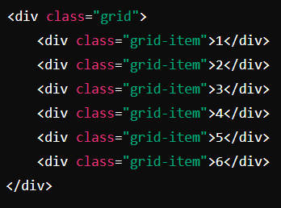
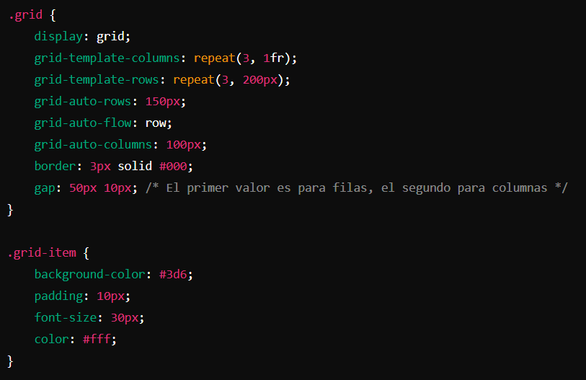
2. EJEMPLO BÁSICO CON GRID GAP
Supongamos que tenemos el siguiente código HTML y CSS

Slide 5
2. EJEMPLO BÁSICO CON GRID GAP
Explicación del código:
  Grid-template-columns: repeat(3, 1fr): Creamos una cuadrícula con 3 columnas de anchura igual tamaño usando la unidad fr
  Grid-template-rows: repeat(3,200px): Definimos las 3 filas con una altura de 200px cada una.
  Gap: 50px 10px: Esta propiedad es la clave para manejar los espacios entre los elementos del grid. El primer valor 50px se aplicará a las filas (row-gap) y el segundo valor 10px se aplica a las columnas (columna-gap). Si solo usáramos un valor, se aplicará tanto a las filas como a las columnas.

Slide 6
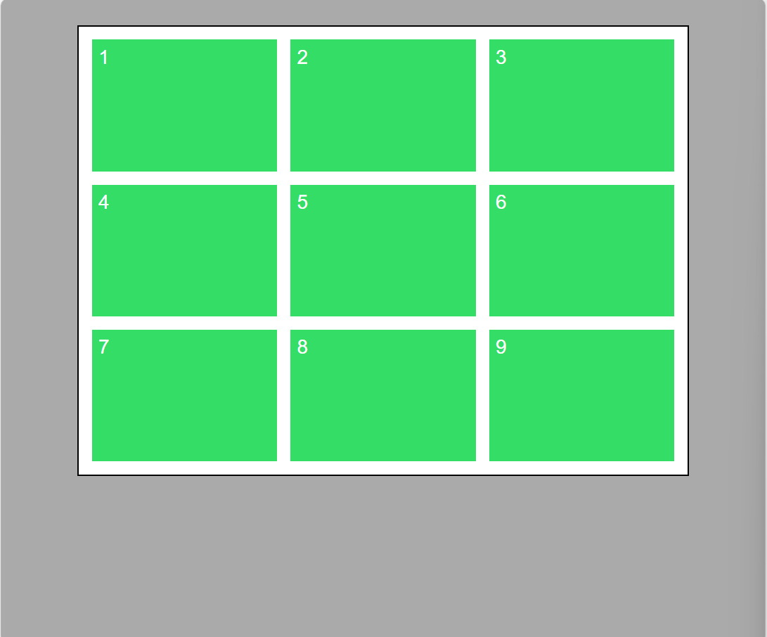

Slide 7
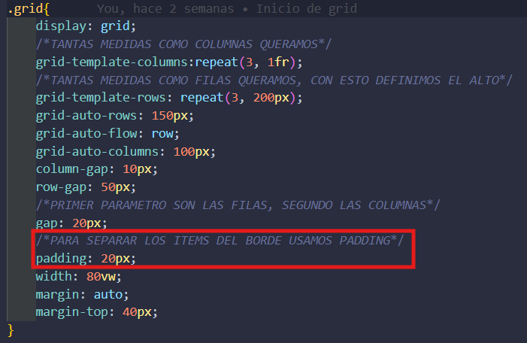
3. USAR PADDING PARA SEPARAR EL GRID DEL CONTENEDOR
Aunque gap maneja el espacio entre los elementos del grid/cuadrícula, no afecta el espacio entre el grid y el borde del contenedor. Para añadir un espacio entre el grid y su borde, podemos utilizar padding.

Slide 8
4. CONSEJOS PRÁCTICOS
Evita usar margin para espaciar elementos en un grid y usar gap.
Usar padding en el contenedor del grid si queremos añadir un espacio entre el grid y los bordes de su contenedor.
Menos más: Mientras menos ajustes adicionales necesites, mejor será tu diseño. Usar propiedades como gap simplifica el manejo de los espacios en tu cuadrícula.

